Slide 1


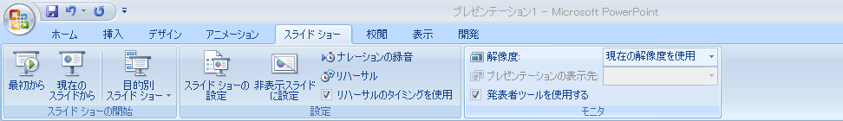
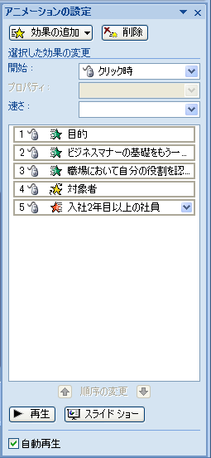
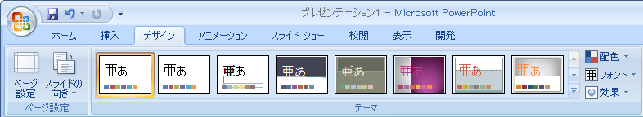
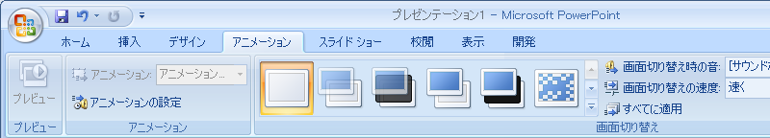
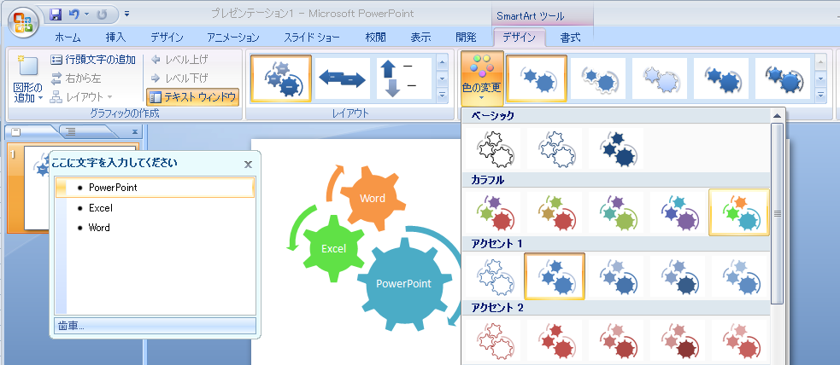
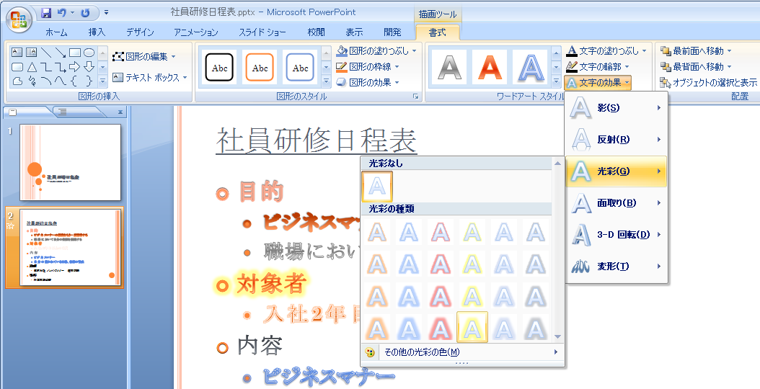
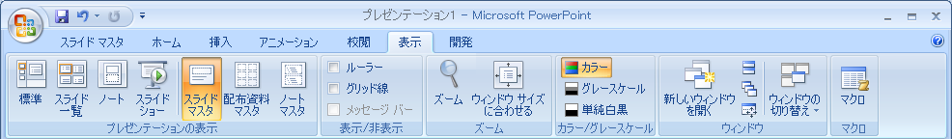
2007 Microsoft Office system クイックガイド
～PowerPoint編～
より効果的に PowerPoint 2007 を使用していただくための便利な機能を紹介します。
スライドに動きを加えるには
[アニメーション]タブでアニメーション設定をします。[アニメーションの設定]をクリックするとウィンドウの左側に設定画面が表示されます。設定画面では、文字やオブジェクトに動きを付けるなどの詳細な設定をすることができます。
ドキュメントのデザインを統一するときは
[デザイン]タブの[テーマ]でテーマを選択します。スライドのレイアウトや、背景などと共にオブジェクトの配色や文字フォントなどがテーマごとにセットされているので統一感のあるドキュメントを作成することができます。
ノートを確認しながらプレゼンテーションするときは
[スライドショー]タブの[発表者ツールを使用する]にチェックを入れます。この機能を使用すると、1つのモニタでは全画面でスライドショーを表示し、もう1つのモニターではスライドのノートが表示された発表者用のビューを見ることができます。
新しいグラフィック効果を利用するには
新しいグラフィック効果のSmartArtは[挿入]タブの[SmartArt]より挿入するか、箇条書きのテキストを変換して挿入します。挿入後は[SmartArtツール]の[デザイン]タブで編集します。レイアウト、色、スタイルの変更が素早く、簡単にできます。変更内容は、リアル タイム プレビューで瞬時に変更の確認ができます。
文字のスタイルを変更するには
オブジェクト内の文字を選択すると表示される [描画ツール]の[書式]タブで変更を行います。 [ワードアートスタイル]のクイック スタイルを選択したり、[文字の効果]で影、光彩などの個々の設定を変更することができます。変更内容はリアル タイム プレビューで瞬時に確認することができます。
好みのスライドレイアウトを作成するには
[表示]タブの[スライドマスタ]をクリックしスライドのマスタレイアウトを表示します。スライドマスタとは、フォントの種類、サイズ、背景色や箇条書きスタイルなどのスライドの書式を管理するマスタです、背景の違うスライドレイアウトを追加したり、自分で作成したレイアウトをマスタに追加して利用することも可能です。

